Slide 1



CREDIT RISK PREDICTION:
DEVELOPING A DATA SCIENCE SOLUTION FOR A LENDING COMPANY
OKKY DARMAWAN KOSTIDJAN

Slide 2


OVERVIEW
DALAM PRESENTASI INI, KITA AKAN MEMBAHAS BAGAIMANA MEMPREDIKSI RISIKO KREDIT MENGGUNAKAN MACHINE LEARNING SEBAGAI INTERN DATA SCIENTIST DI ID/X PARTNERS. YAITU
MEMBANGUN MODEL YANG EFEKTIF DENGAN KOLABORASI DEPARTEMEN LAIN. .

Slide 3


WORKFLOW
1
DATA UNDERSTANDING
mengumpulkan informasi tentang data yang kita miliki, termasuk sumber data, struktur, kualitas, serta makna dari setiap atribut atau variabel.
2
DATA PREPARATION
memastikan data siap digunakan dengan kualitas yang baik dan sesuai dengan kebutuhan analisis
3
EXPLORATORY DATA ANALYSIS (EDA)
mencari informasi penting dalam data, seperti data yang tidak biasa (outlier), pola tersembunyi, hubungan antar variabel, dan distribusi data.
4
MODELING AND EVALUATION
memilih dan mengoptimalkan model terbaik untuk mencapai tujuan analisis .

Slide 4
DATA UNDESTANDING
DATA OVERVIEW
DATA ATTRIBUTE
FOCUSED POINT
Data yang digunakan ialah data customer perusahaan pemodalan yang terlah disediakan oleh ID/X Partners.
Memiliki 72 kolom / fitur
52 fitur berupa fitur numerik dan 22 fitur non-nuimerik
Terdapat fitur yang memiliki missing values
Terdapat 17 fitur yang hanya berisikan nilai null

Slide 5
DATA PREPARATION
MISSING VALUES
FEATURE SELECTION
Mengidentifikasi fitur apa saja yang memiliki missing values agar dapat ditangani dengan cara imputasi atau dihapus apabila fitur tersebut tidak relevan atau missing values-nya terlalu banyak
Mengindentifikasi fitur mana yang yang diperlukan dalam langkah pemodelan dengan menggunakan analisis korelasi
FEATURE ENGINEERING
OUTLIERS
Melakukan Encoding dengan Label Encoding dan One Hot Encoding untuk fitur kategorical yang diperlukan dan melakukan standardisasi untuk mengatasi outliers.
Mengidentifikasi fitur yang memiliki outliers dan menanganinya dengan metode IQR

Slide 6

EDA
Pekerjaan apa yang menjadi customer pada perusahaan pemodalan ini ?
1

Slide 7
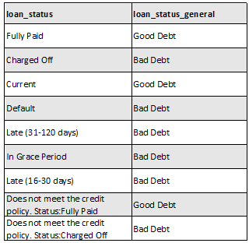
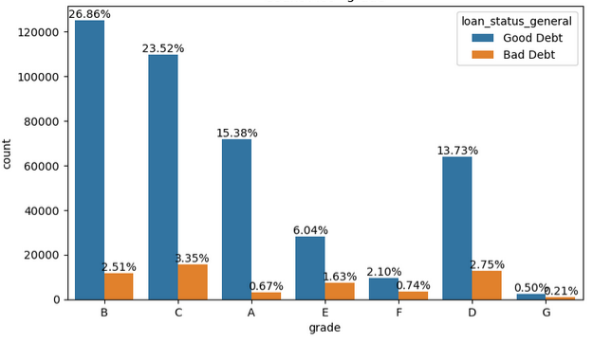
EDA
Bagaimana pengaruh grade terhadap loan status
2

Slide 8
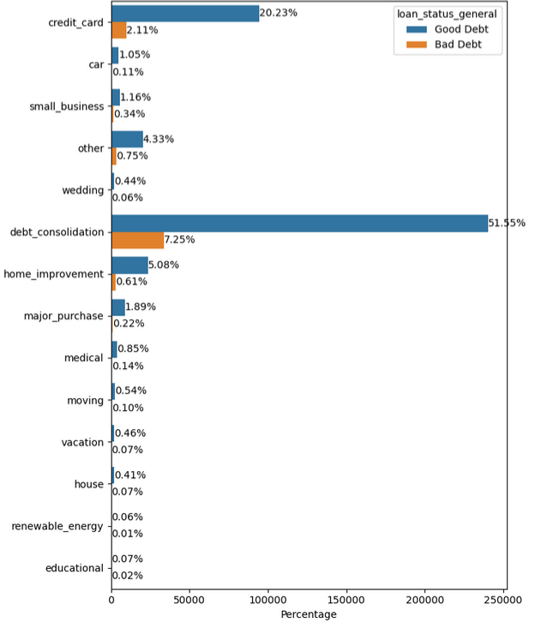
EDA
Apa tujuan customer melakukan peminjaman dana ?
Tujuan terbanyak pertama adalah untuk melunasi hutang sebelumnya , yang kedua adalah credit card dan yang ketiga adalah untuk memperbaiki atau renovasi rumah
3

Slide 9
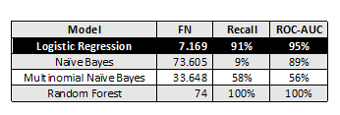
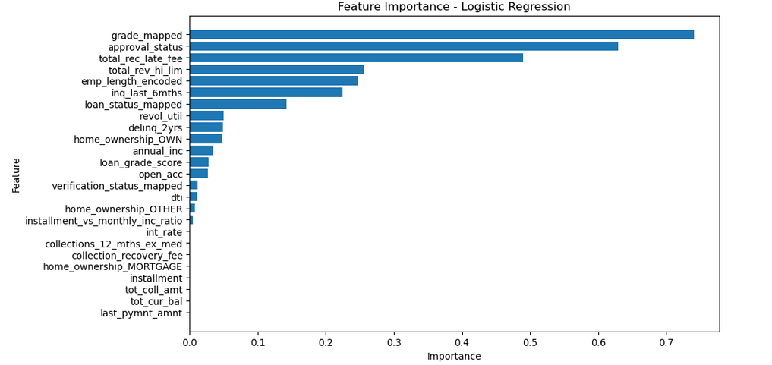
MODELING AND EVALUATION
MODEL SELECTION
FEATURE IMPORTANCE
Logistik model dipilih karena model Random Forest terlalu overfit dan Naive Bayes serta Multinominal Naive Bayes terlalu under fit

